Slide 1
Delo od doma in spoprijemanje s psihološkimi posledicami izolacije
Lučka Guna, dipl. psih. (un)

Slide 2
NAPOVED VSEBINE
DELO OD DOMA
Kako si ustvarimo primerno delovno okolje
Produktivnost pri delu od doma
Učinkovita komunikacija pri delu od doma
Kako uravnavamo ravnovesje med delom in zasebnim življenjem
SPOPRIJEMANJE S PSIHOLOŠKIMI POSLEDICAMI IZOLACIJE IN EPIDEMIJE
Kako pomagamo sebi (+ primeri tehnik in izvedba vaj)
Kako pomagamo otrokom pri delu za šolo in spoprijemanju s situacijo
Kako pomagamo starejšim in jih hkrati obvarujemo

Slide 3
Ob vseh mojih nasvetih nujno upoštevajte navodila pristojnih služb(vlada rs, nijz…)
IN NAJPREJ POSKRBITE ZA SVOJE ZDRAVJE TER ZDRAVJE VAŠE DRUŽINE ☺

Slide 4

Delo od doma
5% zaposlenih v EU poroča, da večino dela opravi doma (Evropska komisija, 2018)
Pozitivni učinki za zaposlenega: večja fleksibilnost, več možnosti usklajevanja dela z zasebnim življenjem (Siha in Monroe, 2006)
Negativni učinki: osamljenost (Beauregard, Basile in Canonico, 2013), socialna in profesionalna izolacija (Reuschke, 2019)
KAJ POMENI PROFESIONALNA IZOLACIJA?
Negativni učinki se lahko v trenutni situaciji še stopnjujejo.
Free Photos – Pixabay

Slide 5
Učinkovito delovno okolje
(Clements Croome, 2005)
MIRNO OKOLJE (odstranitev motečih dražljajev) SPLOH DRUŽABNIH OMREŽIJ
slušalke in/ali tiha glasba brez besedila
UREJENO OKOLJE – PODOBNO KOT NA DELOVNEM MESTU
Ustrezna temperatura in svetloba
NE DELAJTE NA POSTELJI
Če je le mogoče, DOSTOP DO DNEVNE SVETLOBE,
V okolje pri delu doma lahko vključite stvari, ki ste si jih želeli imeti na delovnem
DELOVNI PROSTOR POSKUSITE STROGO LOČITI OD PROSTORA ZA POČITEK!

Slide 6

Produktivnost pri delu od doma
POVEZAVA IN OPREMA
MOTEČI DRAŽLJAJI
KOT DA SMO V SLUŽBI
Oblikovanje nove rutine in njeno prakticiranje (Brooks, 2020) + načrtovanje
AKTIVNI ODMORI
MULTITASKING????

Slide 7
Nekaj trikov…
Ruostela in Lonnqvist (2013) – uporaba „tihih sob“ oz. „tihih ur“ zviša produktivnost
V ČASU TIHIH UR IZVEDEMO NAJZAHTEVNEJŠE NALOGE
Ruostela in Lonnqvist (2013) – če je vaše delo ustvarjalno, a mora hkrati vključevati bolj rutinske naloge – ločevanje prostorov in časovno razporejanje
DOLOČANJE PRIORITET NALOGAM!

Slide 8
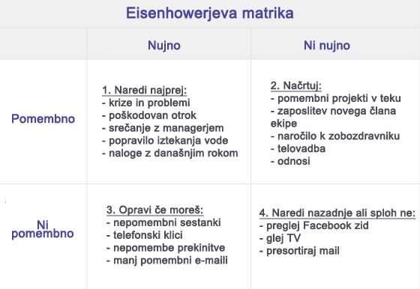
Eisenhowerjeva matrika
(VIR: MOTIVIRAN.SI)

Slide 9

STRATEGIJE UPRAVLJANJA S ČASOM

Slide 10
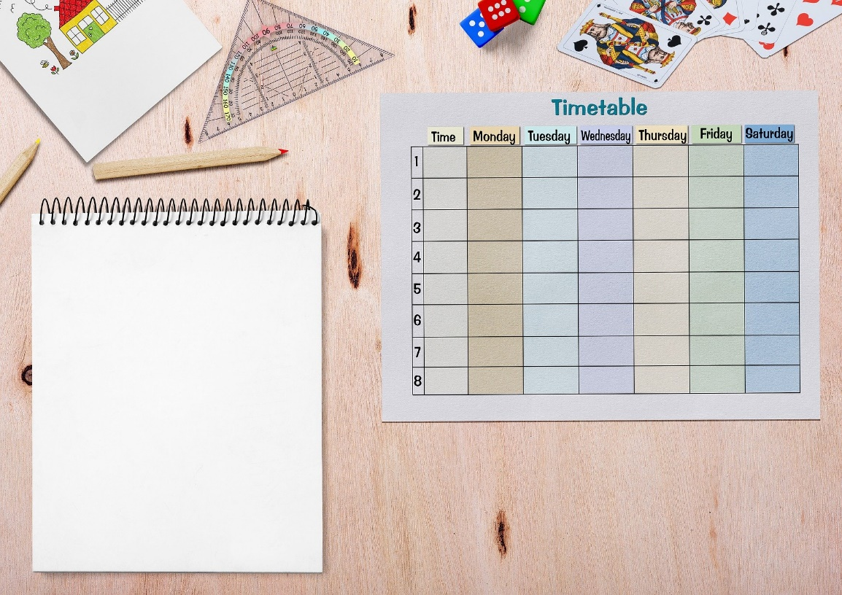
Strategije upravljanja s časom(PAN EI, 2011)
Razumevanje časa kot mesečnega proračuna – vsak dan le 24 ur
Na naloge glejte kot na nakupe ali investicije
SAMOREFLEKSIJA O PORABI LASTNEGA ČASA!

Slide 11

Kako si pomagamo, ko se zalotimo pri „delanju nič“ (PAN EI, 2011)
3 glavni razlogi za prokrastinacijo: PERFEKCIONIZEM, STRAH, IZOGIBANJE
MOTIVACIJA: dosežek nas motivira (Atkinson in McClelland, 1964)
SMART CILJI: specifični, merljivi, predmet konsenza, realistični, časovno določeni → povečajo verjetnost uspeha
OSTALE STRATEGIJE: kako se bomo počutili, ko dokončamo nalogo, razdelitev nalog na manjše dele, časovna omejitev naloge, majhne nagrade…

Slide 12
DELO OD DOMA NE POTEKA V IDEALNIH RAZMERAH.
PRILAGODITE SVOJA PRIČAKOVANJA
TO VELJA TAKO ZA ZAPOSLENE KOT TUDI ZA VODJE EKIP IN DELODAJALCE.

Slide 13
ČE TO POSLUŠATE KOT DELODAJALEC…
Vaši zaposleni trenutno verjetno ne zmorejo delati s 100% kapaciteto.

Slide 14

Komunikacija pri delu od doma in timsko delo (Gardner in matviak, 2020)
Natančna porazdelitev ciljev in vlog članov skupine
Pomen ohranjanja medosebne interakcije med člani
Timski sestanki oz. poročanja
Vzemite si čas za pogovor o svojem življenju, počutju,
Spoznajte se z delovnim okoljem vaših sodelavcev,
Bodite previdni pri uporabi tehnologije

Slide 15
Ohranjanje ravnovesja med delom in zasebnim življenjem
TEHNIKE UPRAVLJANJA S ČASOM
ČAS BREZ DELA!
Pripravite „tabelo“ oz. urnik za svoje sodelavce in svojo družino. Vsebuje naj sledeče:
DELO: sodelavci?
DELO: tihe in kreativne ure?
DRUŽINA/PRIJATELJI/PROSTI ČAS
KAKO RAZLOŽIMO OTROKOM OZ. KAKO JIH ZAMOTIMO ZA ČAS NAŠEGA DELA?
OTROCI BODO POTREBOVALI VEČ VAŠE POZORNOSTI (zaskrbljenost, dolgčas)

Slide 16
Primer
URA | MAMI | OČI | ERIK | NIKA
8:00 – 8:30 | SKUPEN ZAJTRK | SKUPEN ZAJTRK | SKUPEN ZAJTRK | SKUPEN ZAJTRK
8:30 – 11:00 | DELO (tihe ure) | DELO | UČENJE (matura) | IZOBRAŽEVANJE
11:00 – 11:30 | DELO | DELO | PAVZA | IGRA
11:30 – 13:00 | DELO | PRIPRAVA KOSILA | UČENJE + NALOGA | IGRA + pomoč očetu
13:00 – 14:00 | SKUPNO KOSILO | SKUPNO KOSILO | SKUPNO KOSILO | SKUPNO KOSILO
14:00 – 15: 00 | TELOVADBA | PROSTI ČAS | PROSTI ČAS (ne moti) | TELOVADBA
…. | …. | ….
…. | …. | ….
…. | …. | ….
 | …. |  | KOT DRUŽINA SE POSKUSITE USKLADITI! | SAJ BOSTE VEČINO ČASA PREŽIVELI SKUPAJ ☺
 | ….

Slide 17
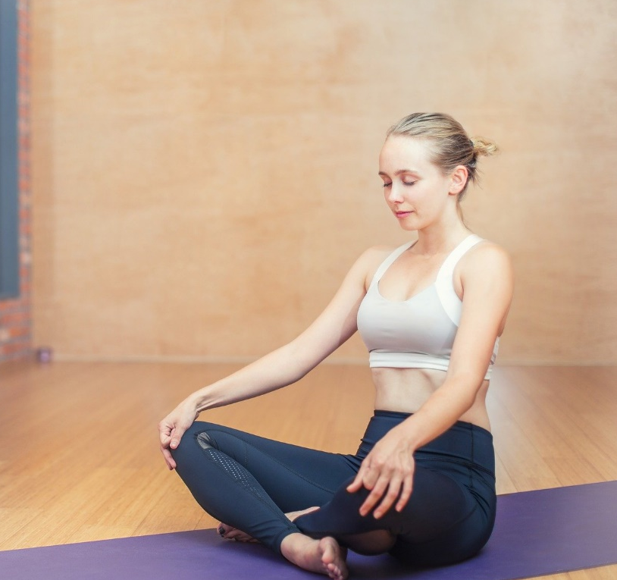

Namig: postavljanje meja pri delu!

Slide 18
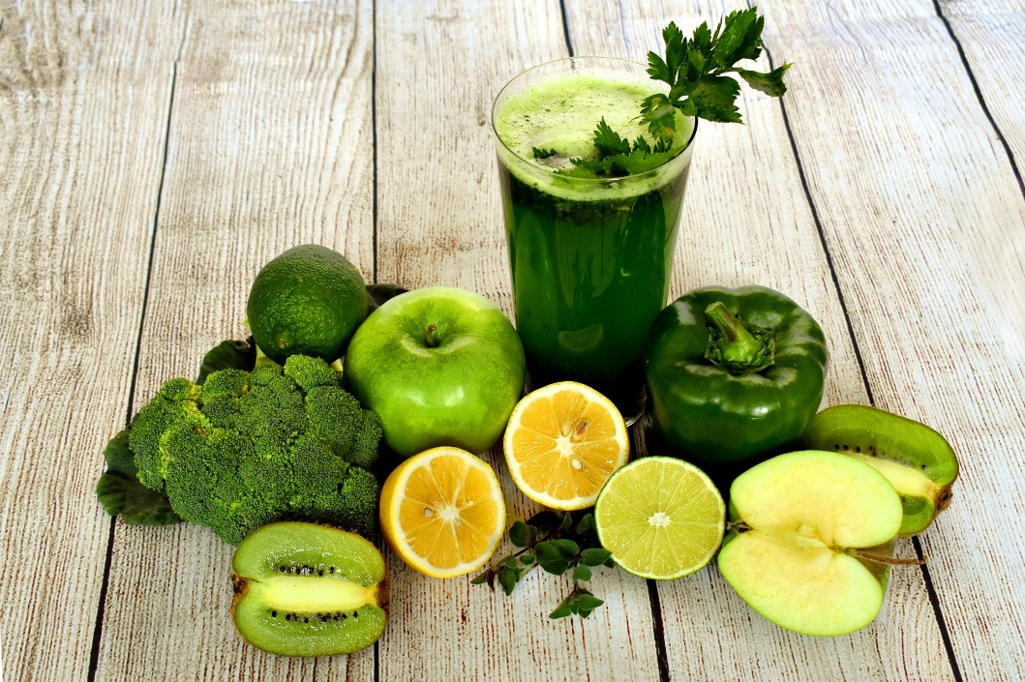
Pazite na svoje zdravje
Prehrana, telesna aktivnost, skrb za duševno zdravje in sprostitev
(več v nadaljevanju)

Slide 19
Spoprijemanje s socialno izolacijo in psihološko stisko
POSLEDICE IZOLACIJE, KARANTENE IN STISKE OB IZBRUHU EPIDEMIJE? (Brooks idr., 2020)
Simptomi posttravmatskega stresa (vsiljive misli, moraste sanje, pretirana budnost in pozornost…)
Zmedenost in jeza
KAKO SE POČUTITE TA TRENUTEK?
(CDC, 2020)

Slide 20

Kako se soočamo s poplavo medijskih informacij? (APA, 2020)
OHRANJAJTE ŠIRŠI POGLED NA SITUACIJO
2. OHRANITE DISTANCO NA SOCIALNIH OMREŽJIH
3. OSTANITE VIRTUALNO POVEZANI IN SI ZGRADITE PODPORNO MREŽO
4. „ODKLOPITE“ SE
5. PREUSMERITE SVOJE MISLI – telesna aktivnost, hobiji, čuječnost

Slide 21
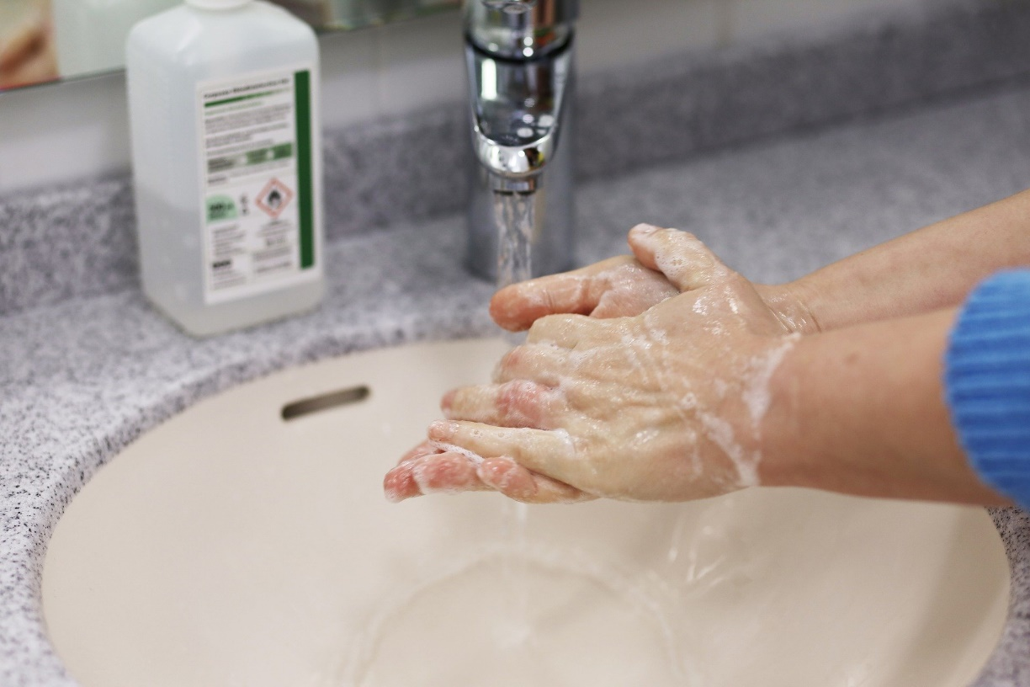
Nekaj strategij za ohranjanje relativno normalnega življenjskega ritma
VZPOSTAVITEV PODOBNE RUTINE, KOT STE JO IMELI PRED EPIDEMIJO
OPREDELITEV STVARI, NAD KATERIMI IMATE NADZOR

Slide 22
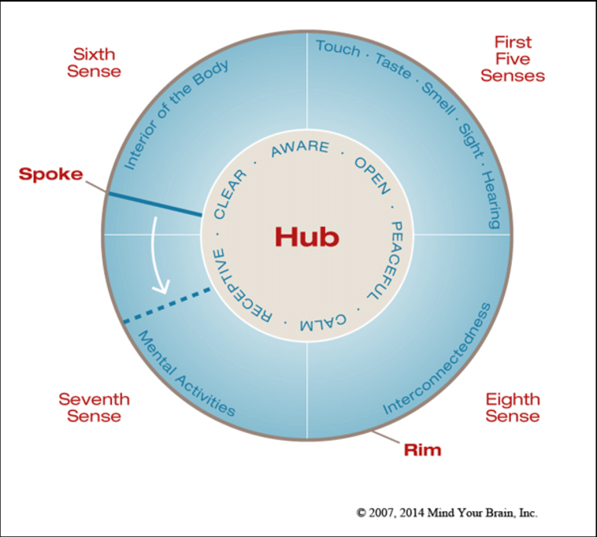
Ko smo zaskrbljeni…
TEHNIKE ČUJEČNOSTI – čuječnost pomeni zavedanje sveta okrog sebe, svojih notranjih občutkov in njihovo sprejemanje brez obsojanja (Kabat Zinn, 2003)
KORISTI ČUJEČNOSTI
Meni osebno ena od ljubših tehnik – KOLO ZAVEDANJA (Siegel, 2016)

Slide 23
Kolo zavedanja - vaja

Slide 24
Kognitivna restrukturacja (Burns, 1989)
NEPRIJETNE MISLI, KI NAM NISO V POMOČ.
EKSTREMI
POSPLOŠEVANJE
IGNORIRANJE POZITIVNEGA
KRIVDA
OZNAČEVANJE
KAKO SI LAHKO POMAGAMO?
Več na https://arfamiliesfirst.com/wp-content/uploads/2013/05/Cognitive-Distortions.pdf

Slide 25
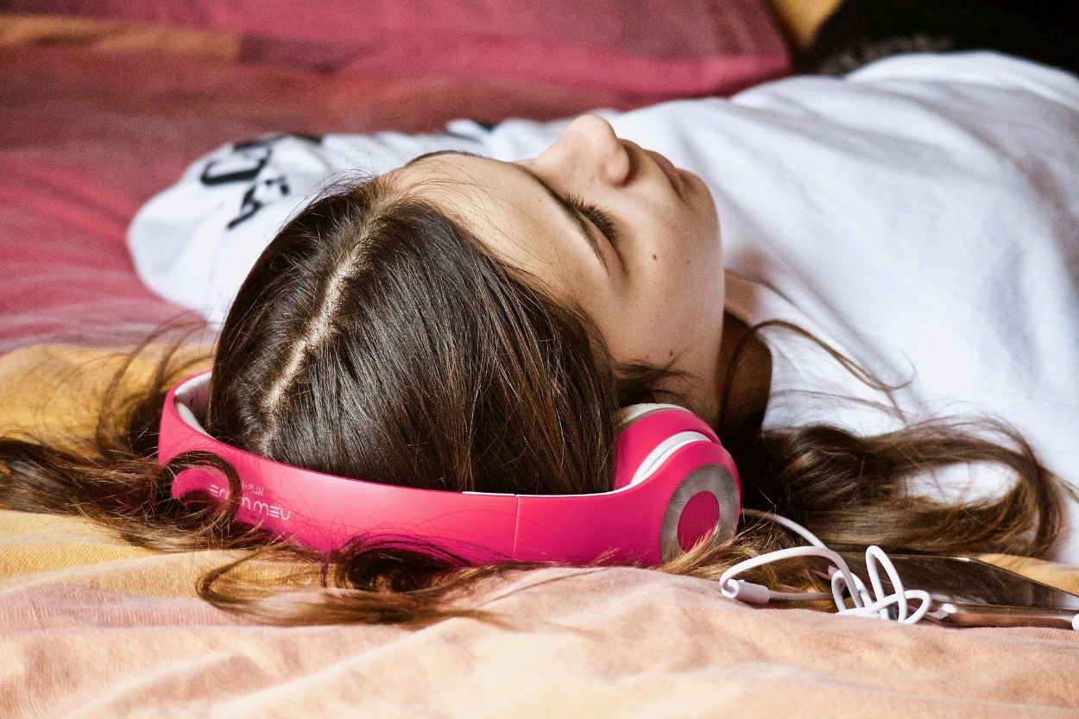
Kako se počutijo otroci in mladostniki (who, 2020)
težave z razumevanjem situacije
splošnA napetost v družbi in v družini, vedo, da je šola zaprta, da so starši doma itd…, lahko postanejo tudi sami prestrašeni in zaskrbljeni
Zasl. Prof. dr. Ljubica Marjanovič Umek: nemir, iskanje pozornosti, jok, brezvoljnost, težave s spanjem (mlajši otroci)
KAJ PA MLADOSTNIKI?
TE SIMPTOMI NISO NAČINI, DA BI VAM NAGAJALI, VENDAR SO ZNAKI STISKE!

Slide 26
Kako pomagamo svojemu otroku ali mladostniku
NCTSN (2020) – POSKRBITE ZASE – ZGLED
POTRPEŽLJIVOST IN TOLERANTNOST
DRUŽINSKA RUTINA
SPODBUJAJTE KRITIČNOST DO NESTROKOVNIH OBJAV NA SOCIALNIH OMREŽJIH
OHRANJANJE POVEZAV
Izdelajte pobarvanko za otroka po vzoru https://www.cdc.gov/cpr/readywrigley/

Slide 27


Slide 28

Kako pomagamo pri delu za šolo?
STRES – MOTIVACIJA?
SAMOSTOJNOST IN SAMOREGULACIJA
SKLENITEV DOGOVORA Z OTROKOM
Uporabljajte materiale na SPLETU
Mladostnik: ohranjajte pogovore o ciljih
SPODBUJAJTE VZPOSTAVITEV RUTINE, ZDRAVO PREHRANO IN TELESNO AKTIVNOST

Slide 29
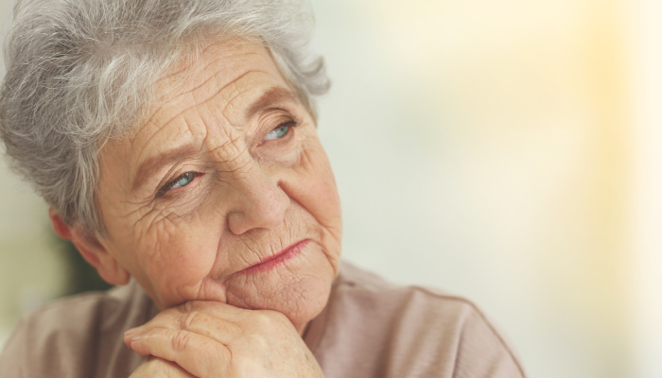
Kako pomagamo starejšim osebam(who,2020)
NUJNO UPOŠTEVANJE VSEH PRIPOROČIL PRISTOJNIH AGENCIJ!!!
RANLJIVOST
SENZACIONALIZEM
KONTAKT
DNEVNI OPOMINI
KOGNITIVNE NALOGE
POGOVOR, POGOVOR, POGOVOR!
ČE STE ZDRAVI – POMOČ SKUPNOSTI

Slide 30
PSIHOSOCIALNA PODPORA: https://www.facebook.com/psiho.dezinfekcija/

Slide 31
Bodimo solidarni in ostanimo zdravi ☺

Slide 32
Viri
https://hbr-org.cdn.ampproject.org/c/s/hbr.org/amp/2020/03/coronavirus-could-force-teams-to-work-remotely
https://www.researchgate.net/publication/230623342_Time_Management_Strategies_for_Research_Productivity
https://www.academia.edu/40037393/Effective_Time_Management_Strategies
https://www.researchgate.net/publication/220306251_Homeworkers'_Usage_of_Mobile_Phones_Social_Isolation_in_the_Home-Workplace
https://journals.sagepub.com/doi/full/10.1177/0308518X19842583
https://www.researchgate.net/publication/259053477_Home_is_where_the_work_is_A_new_study_of_homeworking_in_Acas_-_and_beyond
https://www.researchgate.net/publication/279190533_Creating_the_Productive_Workplace
https://www.semanticscholar.org/paper/L%C3%B6nnqvist-Exploring-More-Productive-Ways-of-Working-Ruostela-Antti/2f69a20aac4dcea50782605c000d38b8901d6b7a
https://www.teamviewer.com/en/telecommuting-work-life-balance/
https://www.cdc.gov/coronavirus/2019-ncov/prepare/managing-stress-anxiety.html
https://www.apa.org/helpcenter/pandemics
https://store.samhsa.gov/system/files/sma14-4894.pdf
https://emergency.cdc.gov/coping/index.asp
https://onlinelibrary.wiley.com/doi/epdf/10.1093/clipsy.bpg016
https://www.drdansiegel.com/resources/wheel_of_awareness/
https://www.nctsn.org/sites/default/files/resources/fact-sheet/outbreak_factsheet_1.pdf
https://arfamiliesfirst.com/wp-content/uploads/2013/05/Cognitive-Distortions.pdf

